Slide 1
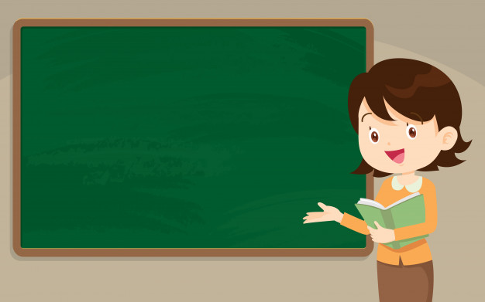
Thứ ngày tháng năm
Tự nhiên và xã hội
Động vật. Côn trùng

Slide 2
Hoạt động 1: Quan sát cơ thể động vật

Slide 3
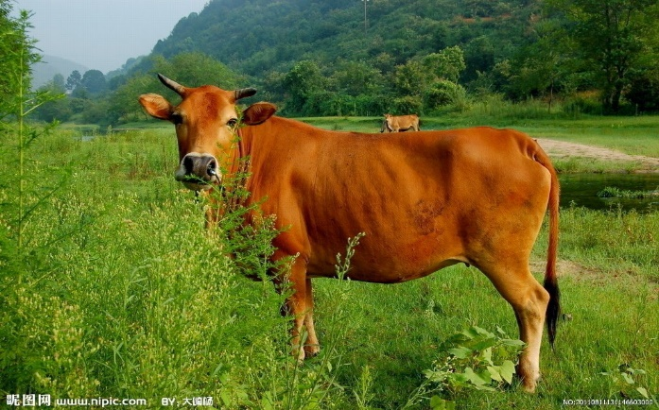
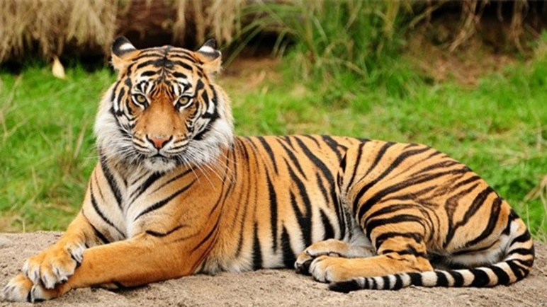
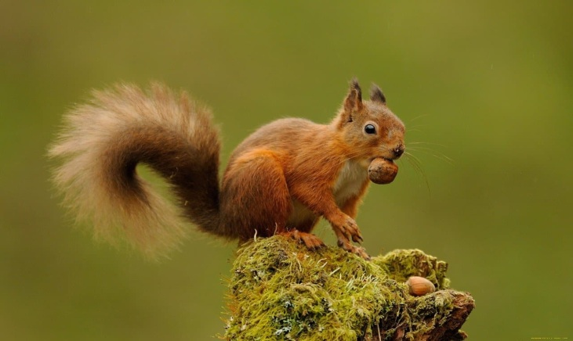
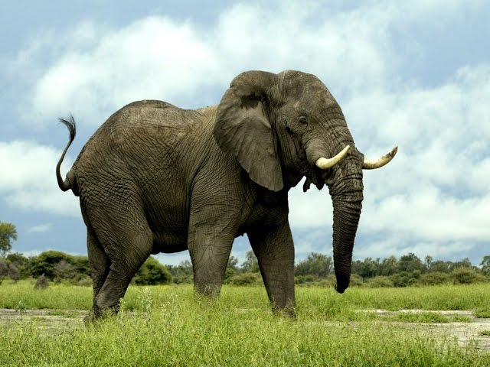
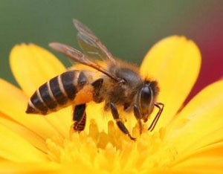
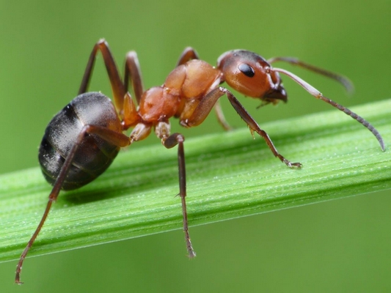
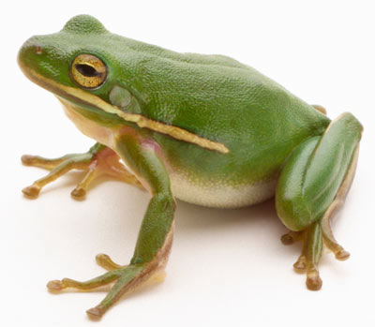
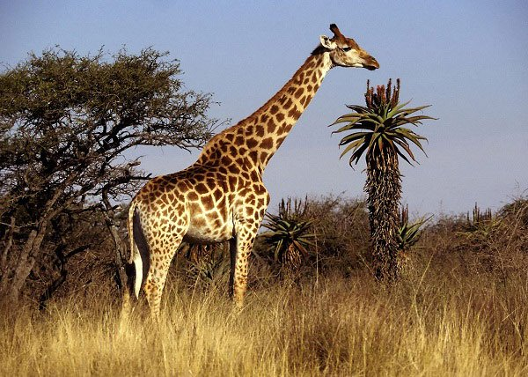
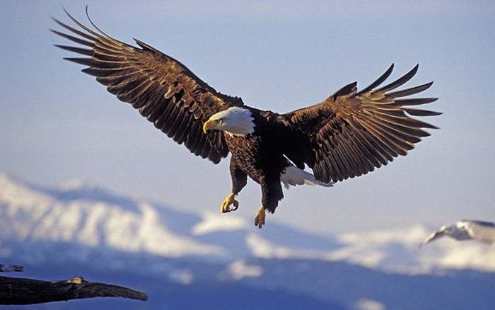
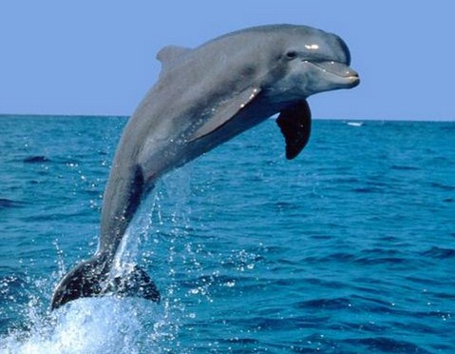
1
Con bò
2
Con hổ
3
Con sóc
4
Con voi
5
Con ong
6
Con kiến
7
Con ếch
8
Hươu cao cổ
9
Chim đại bàng
10
Cá heo

Slide 4

Hoạt động 1: Quan sát các tranh trong sách giáo khoa (trang 94, 95), hãy chia các loại động vật thành 2 nhóm.
Động vật có hình dạng , kích thước to lớn | Động vật có hình dạng , kích thước nhỏ bé

Slide 5
Động vật có hình dạng , kích thước to lớn | Động vật có hình dạng , kích thước nhỏ bé
Con bò, con hổ, con voi, hươu cao cổ, cá heo, chim đại bàng | Con sóc, con ong, con kiến, con ếch.

Slide 6

Hãy nêu một vài điểm giống và khác nhau giữa các con vật.

Slide 7

Giống nhau:
Đều thuộc loại thú có vú và nuôi con bằng sữa mẹ
Khác nhau:
Bò
Cá heo
Có 4 chân
Có vây
Sống trên cạn
Sống dưới nước

Slide 8
Giống nhau:
Đều sống trên cạn
Khác nhau:
Voi
Kiến
Có 4 chân
Có 6 chân
Đẻ con
Đẻ trứng

Slide 9

Giống nhau:
Đều sống trên cạn
Khác nhau:
Ong
Sóc
Có nhiều chân
Có 4 chân
Biết bay
Không biết bay

Slide 10
Giống nhau:
Đều sống trên cạn
Khác nhau:
Hươu cao cổ
Đại bàng
Có 4 chân
Có 2 chân
Không biết bay
Biết bay
Đẻ con
Đẻ trứng

Slide 11
Giống nhau:
Đều có 4 chân
Khác nhau:
Hổ
Ếch
Có lông
Không có lông
Thở bằng mũi
Hô hấp bằng da

Slide 12
Trong tự nhiên có rất nhiều loài động vật. Chúng có hình dạng, độ lớn,… khác nhau

Slide 13
Hoạt động 2: Các bộ phận bên ngoài cơ thể động vật

Slide 14
Đầu
Mình
Chân
Đuôi

Slide 15
Cánh
Đầu
Mình
Chân

Slide 16
Mình
Đầu
Vây
Đuôi

Slide 17
Đầu
Mình
cánh
Chân

Slide 18
Đầu
Mình
Đuôi
Chân

Slide 19
Cơ thể động vật thường gồm 3 phần: đầu, mình và cơ quan di chuyển (chân, vây và đuôi, cánh).

Slide 20
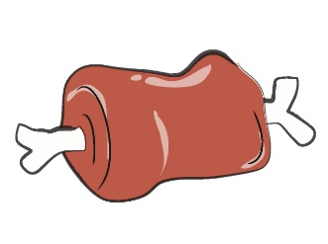
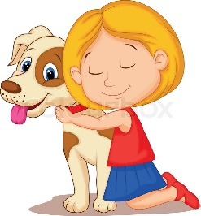


Hoạt động 3: Nêu lợi ích và tác hại của động vật đối với con người?
Cung cấp thực phẩm
Lợi ích của động vật
Trông nhà, là người bạn thân thiết của mọi người
Làm thuốc chữa bệnh
Phục vụ cho nông nghiệp

Slide 21

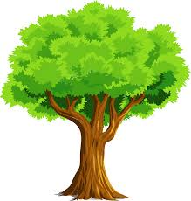

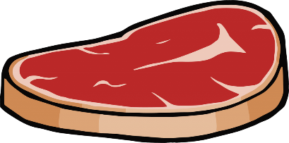
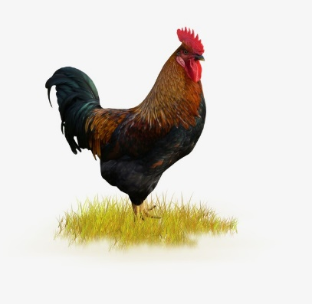
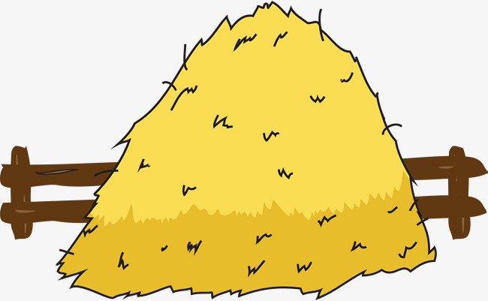


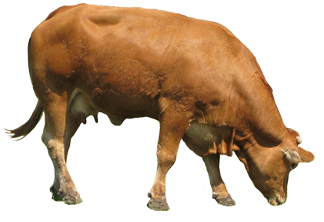

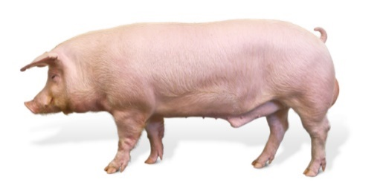


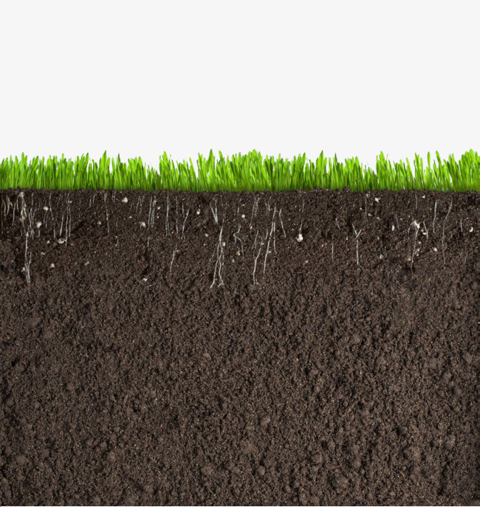
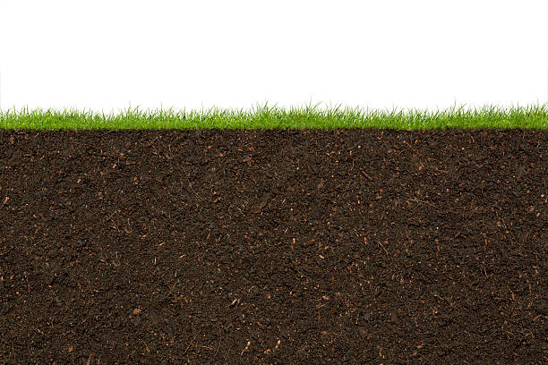


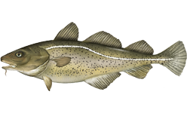

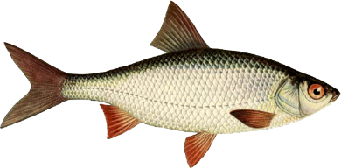
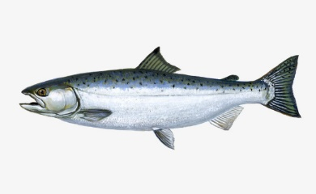



Slide 22


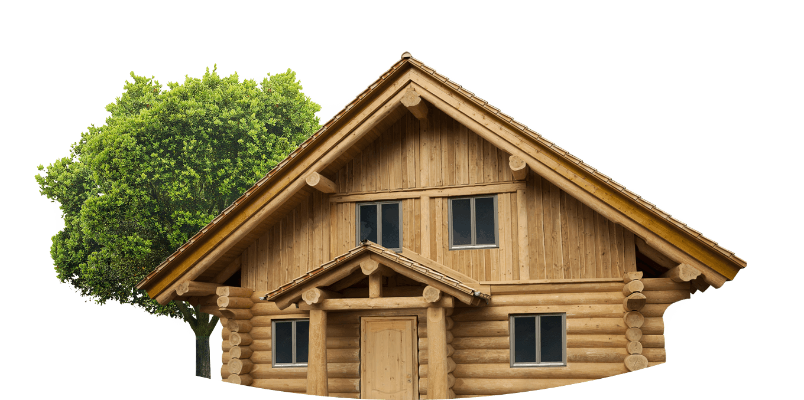
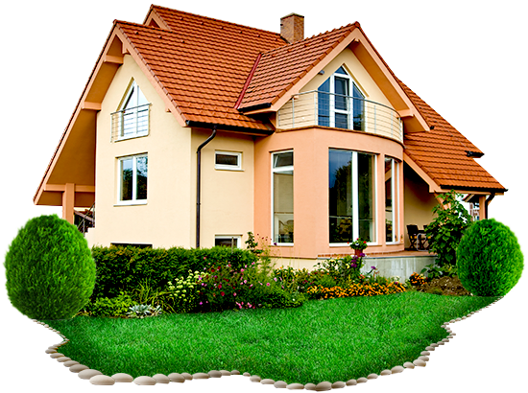



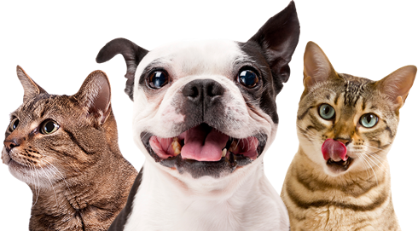



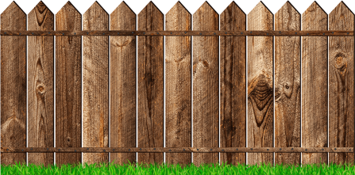

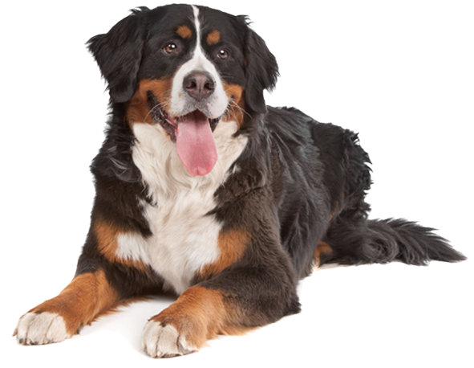


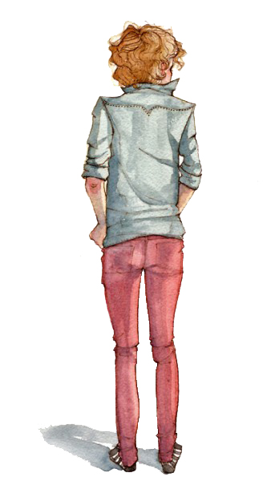
Gâu!
Gâu!
! ! !

Slide 23
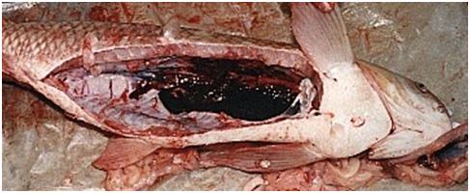
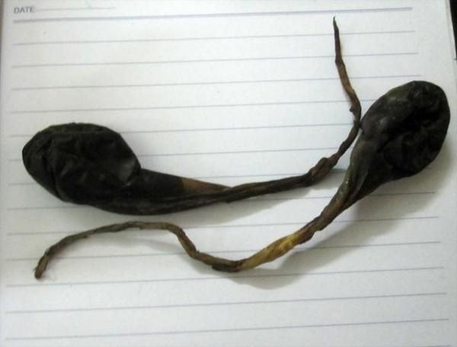












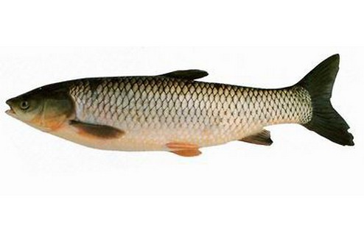



Mật cá trắm
Có tác dụng làm
sáng mắt
Mật lợn
Có tác dụng chữa
đau đại tràng

Slide 24
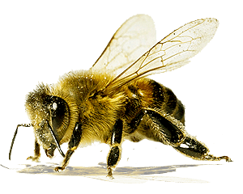

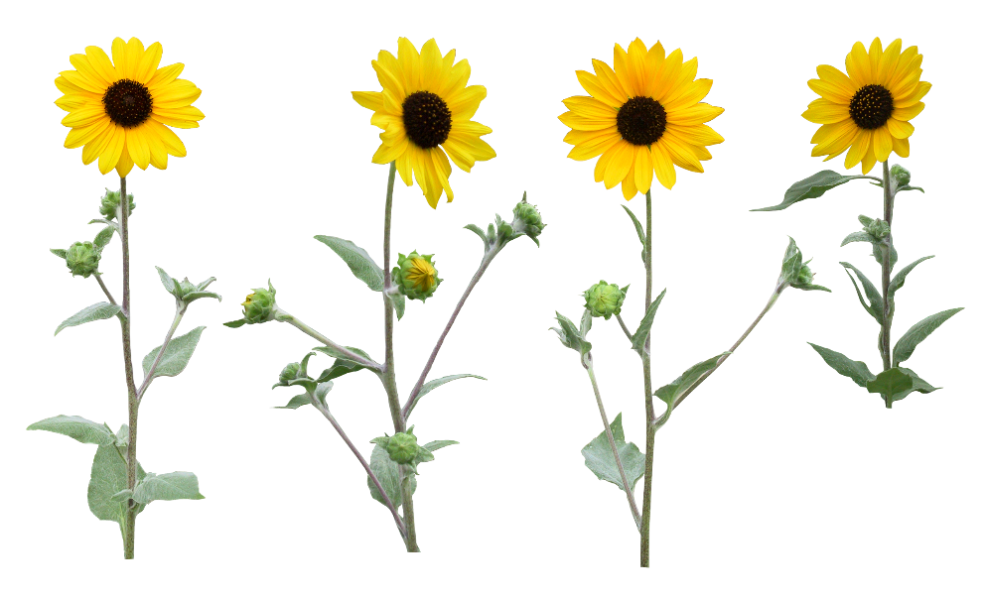
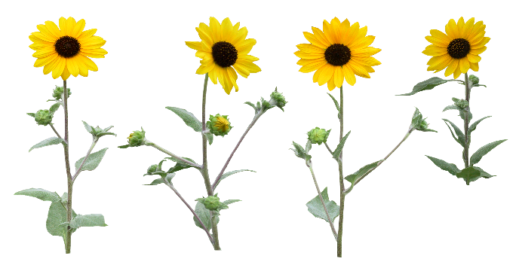
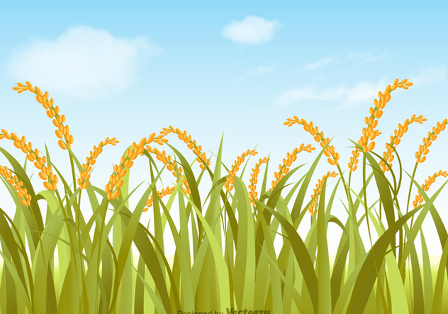
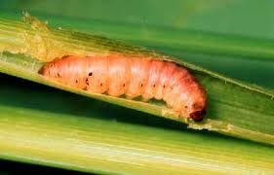
Ong thụ phấn cho cây trồng
Giúp tiêu diệt sâu đục thân

Slide 25
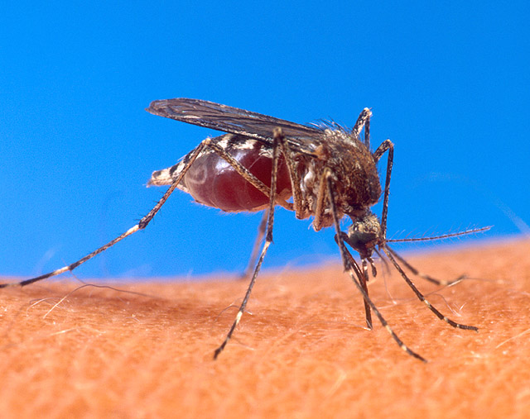
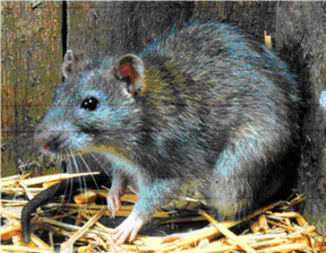
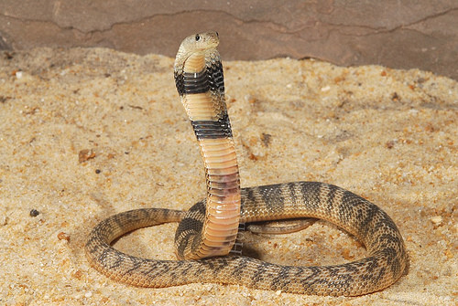
- Truyền bệnh dịch,
- phá hại mùa màng,
- gây nguy hiểm tính mạng
con người, . . .

Slide 26
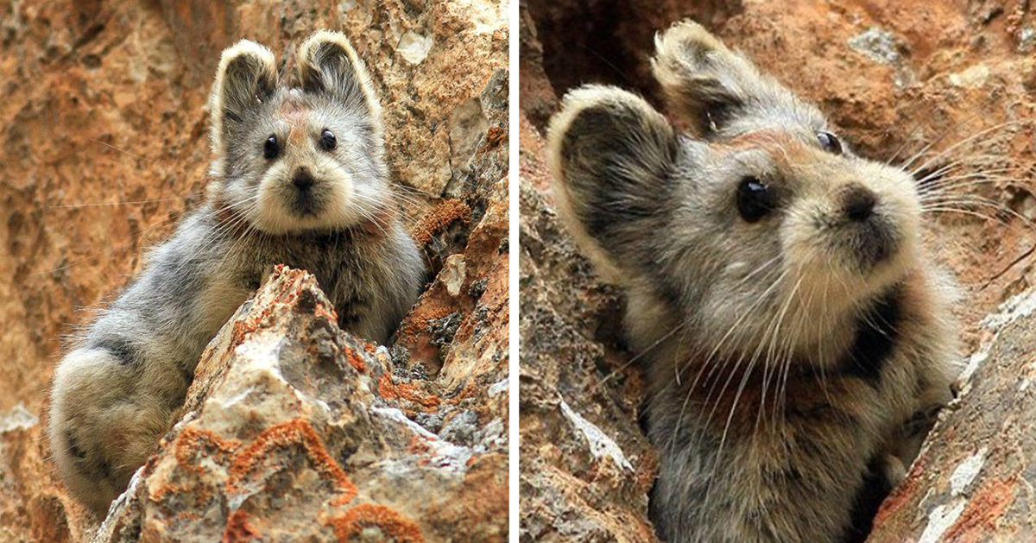
Các loài động vật quý hiếm có nguy cơ tuyệt chủng
Thỏ Pika

Slide 27
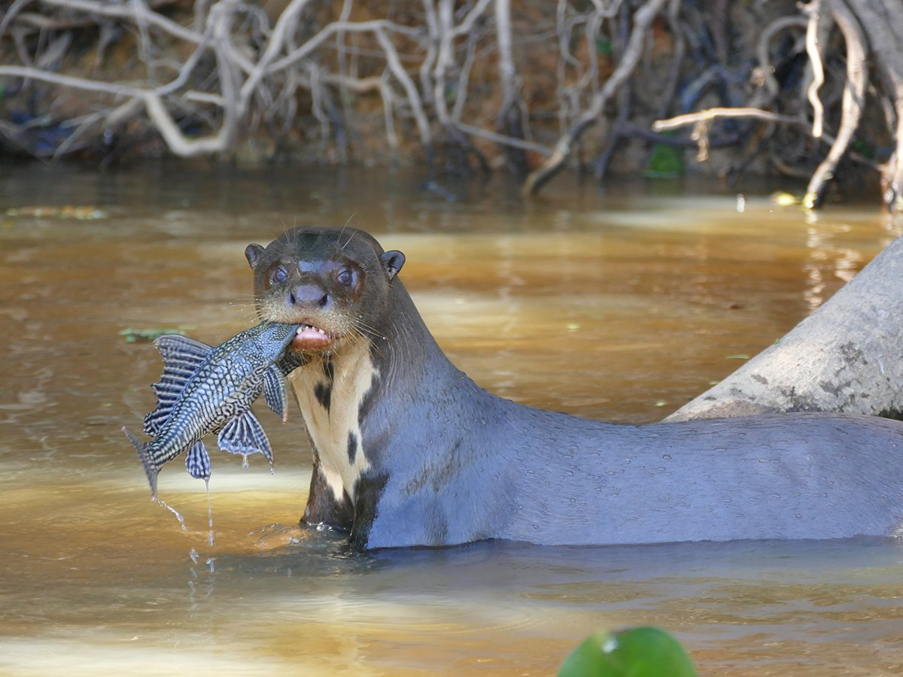
Các loài động vật quý hiếm có nguy cơ tuyệt chủng
Rái cá khổng lồ

Slide 28
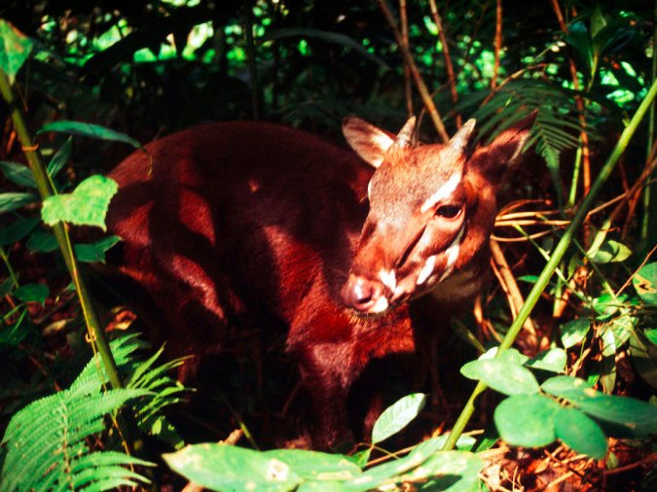
Các loài động vật quý hiếm có nguy cơ tuyệt chủng
Sao la

Slide 29
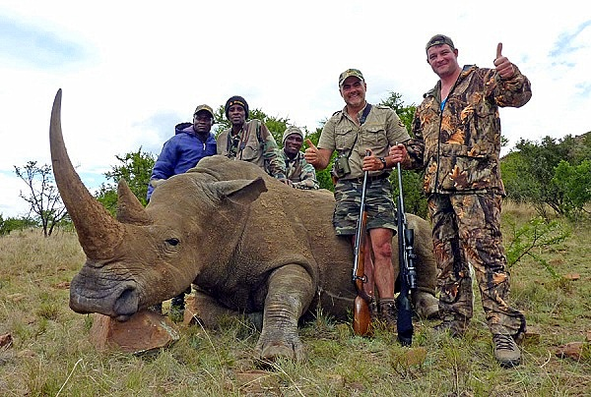
Nạn săn bắt động vật hoang dã

Slide 30
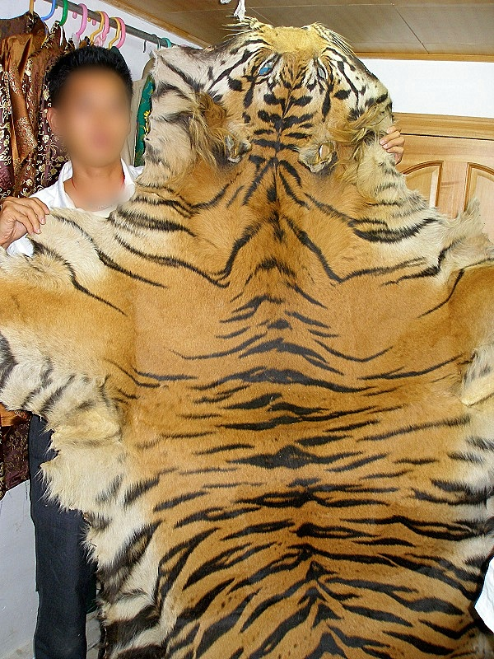
Nạn săn bắt động vật hoang dã

Slide 31
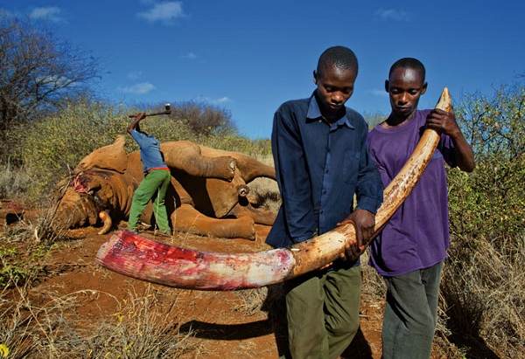
Nạn săn bắt động vật hoang dã

Slide 32
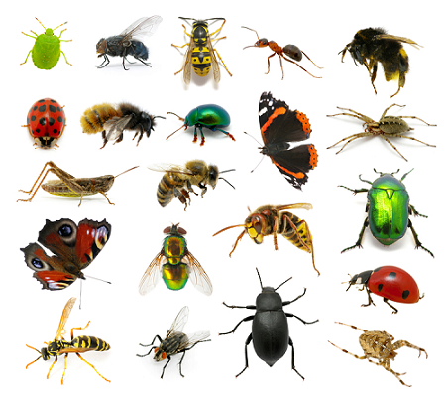
Hoạt động 4: Tìm hiểu đặc điểm chung của côn trùng.

Slide 33
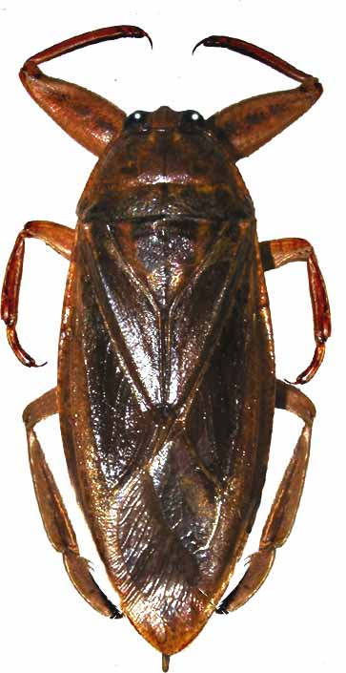
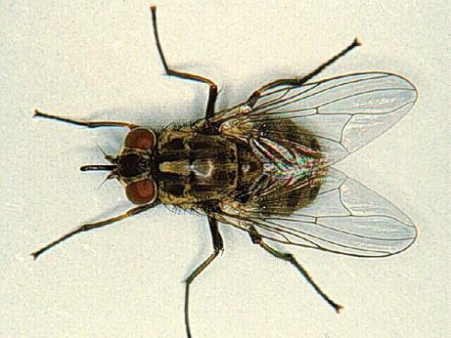






Hãy chỉ ra các bộ phận của các con côn trùng?
Cà Cuống
Ruồi
Muỗi
Bướm
Châu chấu
Gián
Ong mật
Tằm

Slide 34
Bụng
Ngực
Đầu
1. Ruồi
Cánh
Chân

Slide 35
Ngực
Cánh
Đầu
2.Muỗi
Bụng
Chân

Slide 36


Đầu
Ngực
Bụng
Cánh
Chân
3. Cà Cuống
4. Gián

Slide 37



Đầu
Ngực
Bụng
Cánh
Chân
6. Châu chấu
5.Bướm

Slide 38
Đầu
Ngực
Bụng
Cánh
Chân
Ong mật
Tằm

Slide 39
Cơ thể động vật thường gồm 5 phần: đầu, ngực, bụng, chân, cánh(nếu có)

Slide 40



Trên đầu côn trùng thường có gì?
Râu
Mắt
Vòi (Miệng)
Châu chấu
Muỗi

Slide 41

Côn trùng có mấy chân? Chân có gì đặc biệt?
Côn trùng có 6 chân. Chân phân thành các đốt

Slide 42


Cơ thể côn trùng có xương sống không?
Côn trùng không có xương sống

Slide 43
Hoạt động 4: Tìm hiểu đặc điểm chung của côn trùng.
Kết luận:
Côn trùng (sâu bọ) là những động vật không xương sống. Chúng có 6 chân và chân phân thành các đốt. Phần lớn các loài côn trùng đều có cánh.

Slide 44









Hãy nêu màu sắc của các con côn trùng?

Slide 45





Chân, cánh của các con côn trùng có gì khác nhau?

Slide 46
Hoạt động 4: Tìm hiểu đặc điểm chung của côn trùng.
Kết luận:
Côn trùng có nhiều loài khác nhau, mỗi loài có đặc điểm hình dáng, màu sắc, kích thước khác nhau. Ngay trong cùng một loài các giống khác nhau thì đặc điểm bên ngoài cũng khác nhau.

Slide 47
Hoạt động 5: Ích lợi và tác hại của côn trùng.

Slide 48



Cà cuống
Muỗi
Gián
Châu chấu
Ruồi
Ong mật
Bướm
Con tằm
Sâu bọ

Slide 49
Côn trùng có lợi
Côn trùng có hại
- Con tằm
- Con gián
- Con ong mật
- Con sâu bọ
- Con bướm
- Con châu chấu
- Con cà cuống
- Con ruồi
- Con muỗi

Slide 50


Con tằm nhả tơ để dệt lụa tơ tằm

Slide 51



Cho mật ong, sữa ong chúa, sáp ong.
Thụ phấn làm tăng sản lượng cây trồng, cân bằng hệ sinh thái làm hạ thấp được quần thể côn trồng gây hại.

Slide 52


Con bướm giúp thực vật có hoa thụ phấn

Slide 53



Cà cuống được chế biến làm thức ăn cho con người

Slide 54


Con gián làm nhiễm khuẩn thức ăn, gậm nhấm làm hư hỏng đồ đạc, lan truyền, phát tán một số mầm bệnh
Con ruồi mang theo các vi khuẩn từ những nơi kém vệ sinh tới nguồn thức ăn của con người thông qua đặc điểm sống của chúng.
Con muỗi là trung gian truyền nhiễm, lây lan các dịch bệnh nguy hiểm cho con người như sốt xuất huyết, sốt rét,...

Slide 55


Châu chấu ăn hại lá cây phá hoại mùa màng.
Con sâu bọ không chỉ gây hại cho cây trồng, mùa màng mà con gây hại đến sức khỏe con người.
Bướm đẻ ấu trùng gây hại cho nông nghiệp và chúng còn phá hủy quần áo, vải sợi, lông thú, da và thảm.

Slide 56



Phun thuốc diệt côn trùng

Slide 57




Làm vệ sinh nhà cửa, chuồng trại gia súc, gia cầm

Slide 58



Dùng bình xịt
Ngủ mùng để chống muỗi
Thức ăn được đậy kín

Slide 59
Hoạt động 5: Ích lợi và tác hại của côn trùng.
Kết luận:
Côn trùng (ong, tằm) có lợi cho người và cây cối; Một số côn trùng có hại (bướm đẻ trứng sâu, châu chấu, ruồi, muỗi, gián, chấy, …). Một số loài côn trùng không ảnh hưởng gì đến cuộc sống con người.

